Slide 1
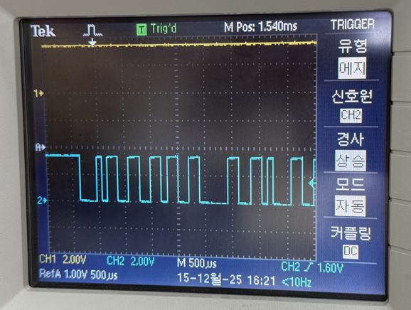
1. 번호 뒷자리 4개 STM32 – UART 오실로스코프 파형 분석
Chr | 4 | 6 | 0 | 1
Hex | 0x34 | 0x36 | 0x30 | 0x31
Bin | 0011 0100 | 0011 0110 | 0011 0000 | 0011 0001
Bin(LSB) | 0010 1100 | 0110 1100 | 0000 1100 | 1000 1100
표1. “4601” 예상 파형 분석
Baudrate | 9600 bps
Start bit | 1 bit
Data bits | 8 bit
Stop bit | 1 bit
Idle State | HIGH(3.3V)
표2. STM32 UART 설정
그림1. 오실로스코프 측정 파형

Slide 2
